Slide 1
Clubbers
Progetto Mobile - A.A. 2022-2023
Michele Montesi, Luca Rapolla
Cesena, 05/07/2023

Slide 2
Scopo dell’app
Clubbers offre una piattaforma facile ed intuitiva per mettere in collegamento i proprietari di club, o locali, con i propri clienti, offrendo i seguenti vantaggi:
Lato Proprietario:
Rende semplice la gestione di eventi grazie a diversi parametri utili
Da un’idea precisa del successo attuale di un evento
Crea interazione col pubblico grazie ai post
Lato Cliente:
Rende semplice la ricerca di eventi grazie all’uso di diversi tag
Fornisce la possibilità di postare la propria esperienza ad un evento, sotto forma di post allegato, passato o presente
1

Slide 3
Scopo dell’app
Lato Proprietario:
Grazie alla possibilità degli utenti di fare amici sulla piattaforma, il club riceve pubblicità gratuita dai suoi partecipanti
Lato Cliente:
Grazie al profilo personale degli utenti, è più facile vedere a quali eventi parteciperanno i propri amici
2

Slide 4
Tecnologie utilizzate
Material 3 - Libreria per design coerente e moderno in Android.
Hilt - Libreria di dependency injection semplificata per Android
Room - Libreria di persistenza dei dati per Android con SQLite
Coil - Libreria di caricamento e visualizzazione immagini per Android
Google Maps - API per integrazione mappe interattive in applicazioni
Sheets-Compose-Dialog - Libreria che offre vari dialogs e views
Volley - Libreria di rete semplificata per operazioni HTTP in Android
Carousel - Componente UI per creare carousel di immagini scorrevoli
3

Slide 5
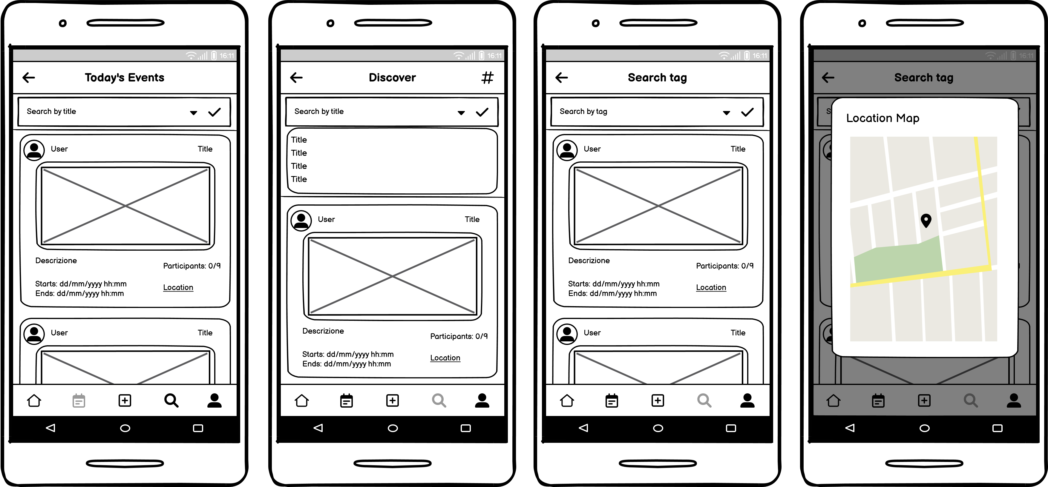
Today’s Events e Discover
In Today’s Events e in Discover è possibile cercare gli eventi in base al loro titolo.
È disponibile una lista di eventi con il titolo simile al testo digitato così da semplificare la ricerca
Da Discover è possibile ricercare gli eventi in base ad un tag
4

Slide 6
Search by tag e Mappa
Da tutte le timeline è possibile premere la posizione dell’evento per visualizzare una mappa
Grazie alle API di Google è possibile premere sul marker e ricevere indicazioni direttamente su Google Maps
5

Slide 7
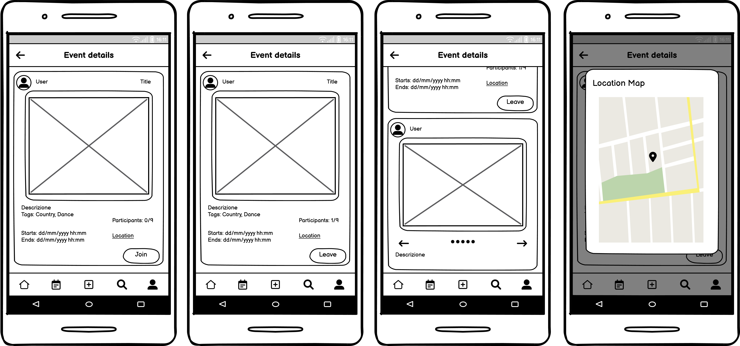
Event Details
Toccando un evento questo si aprirà mostrando più dettagli.
Attraverso questa schermata è possibile visualizzare tutti i tag e decidere di partecipare o abbandonare un evento
6

Slide 8
Event Details
Sotto ad un evento è possibile visualizzare tutti i post relativi ad esso
Premendo sulla posizione si può visualizzare la mappa
7

Slide 9
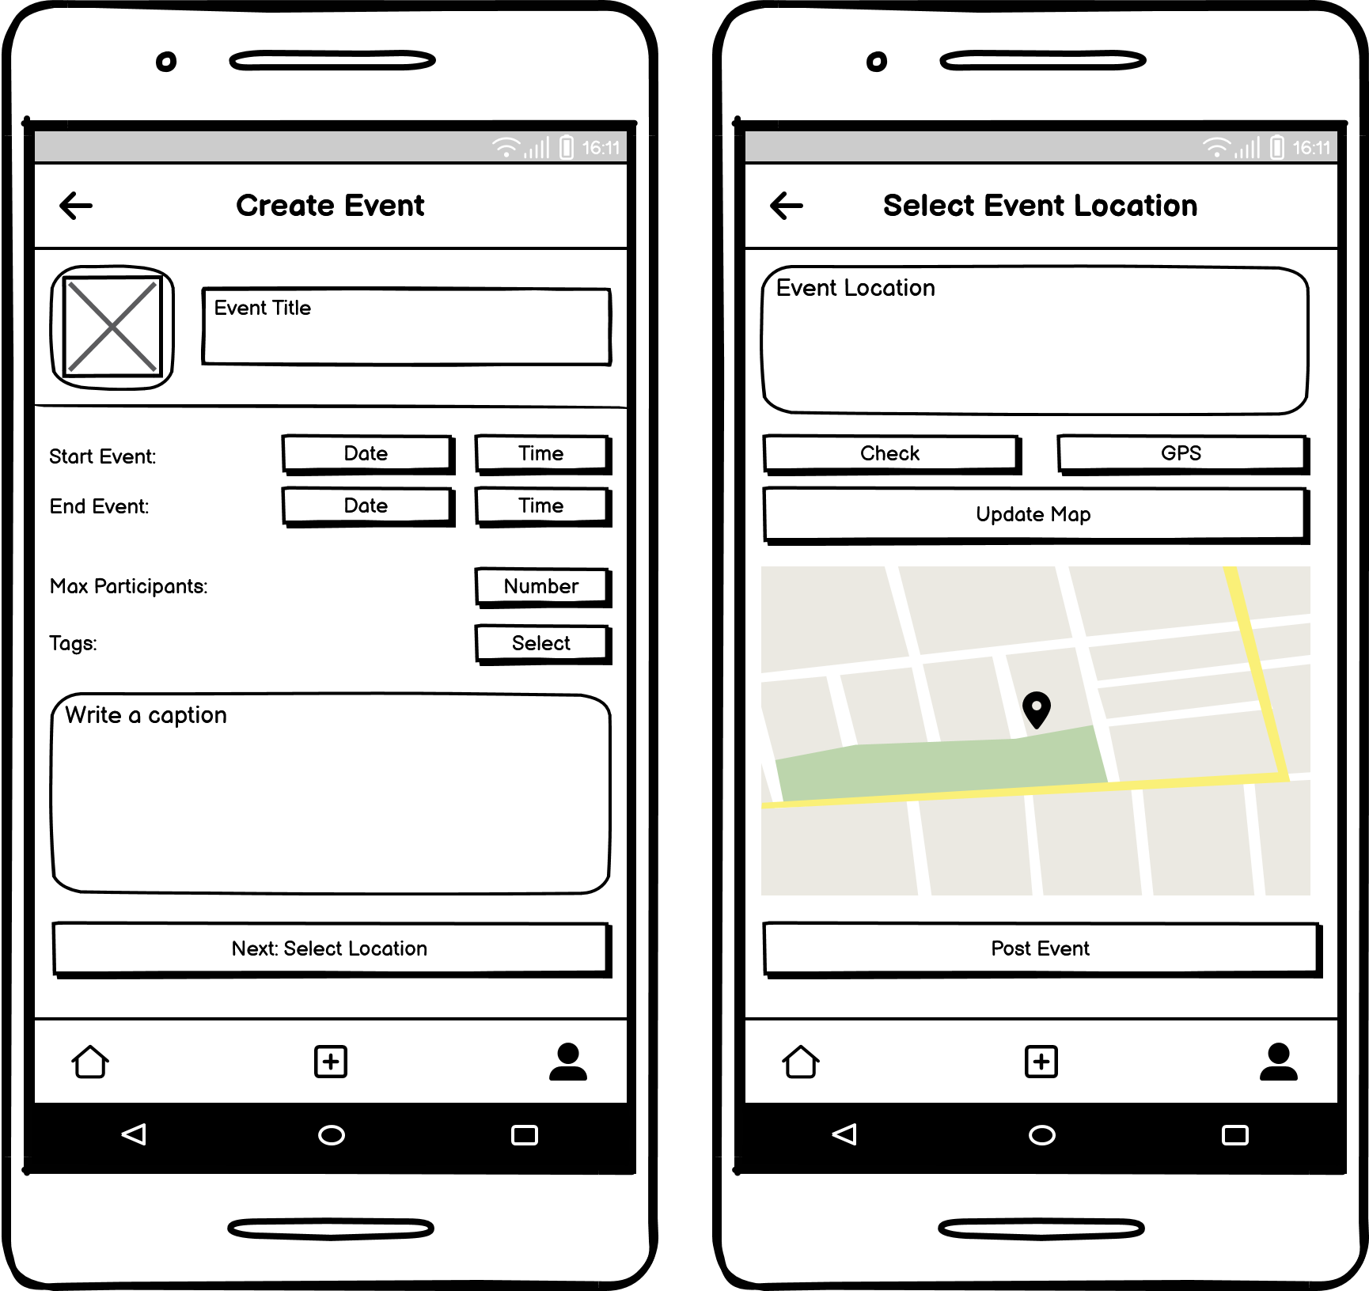
Event Creation
Nella schermata di creazione di un evento è necessario inserire le informazioni di base ed un’immagine.
È possibile inserire i vari tag e una descrizione
È necessario selezionare il luogo con possibilità di fare un check o di prendere la posizione tramite GPS
8

Slide 10
Event Creation
La funzione di check prende in input il luogo scritto e lo sostituisce con la sua versione completa e corretta
È disponibile una mappa per la visualizzazione di un’anteprima
9

Slide 11
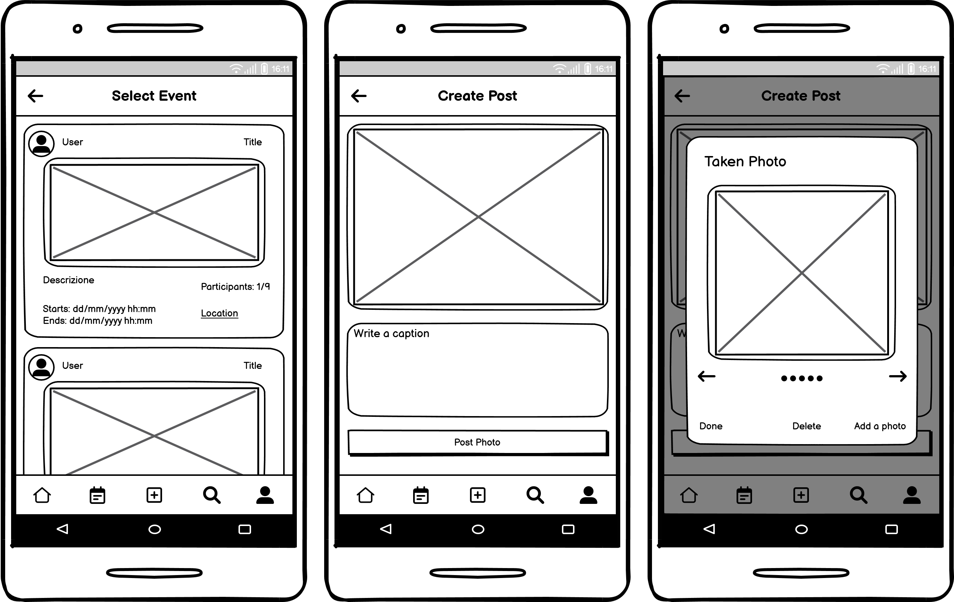
Post Creation
Durante un evento al quale si partecipa, è possibile postare fino a 10 foto, in un unico post, e una descrizione.
Per selezionare l’evento attuale bisogna entrare nella pagina di selezione evento
10

Slide 12
Post Creation
Cliccando sulla prima foto fatta, è possibile aggiungere una foto, eliminarne una o semplicemente visualizzarle tutte in modalità carosello
11

Slide 13
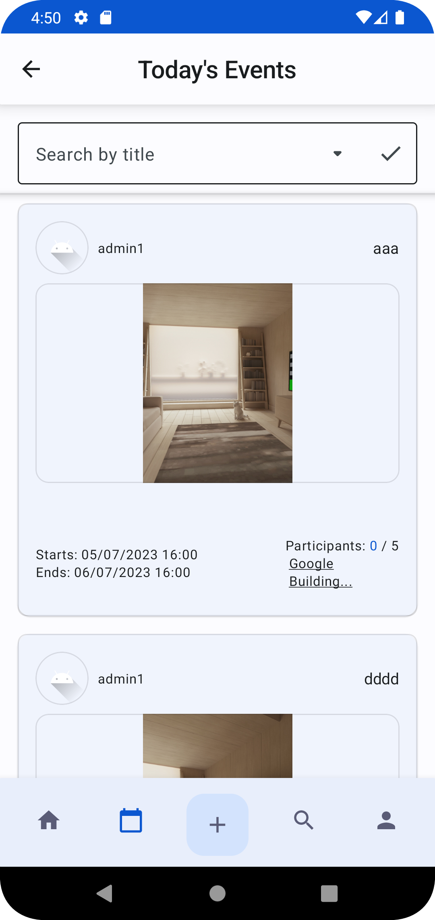
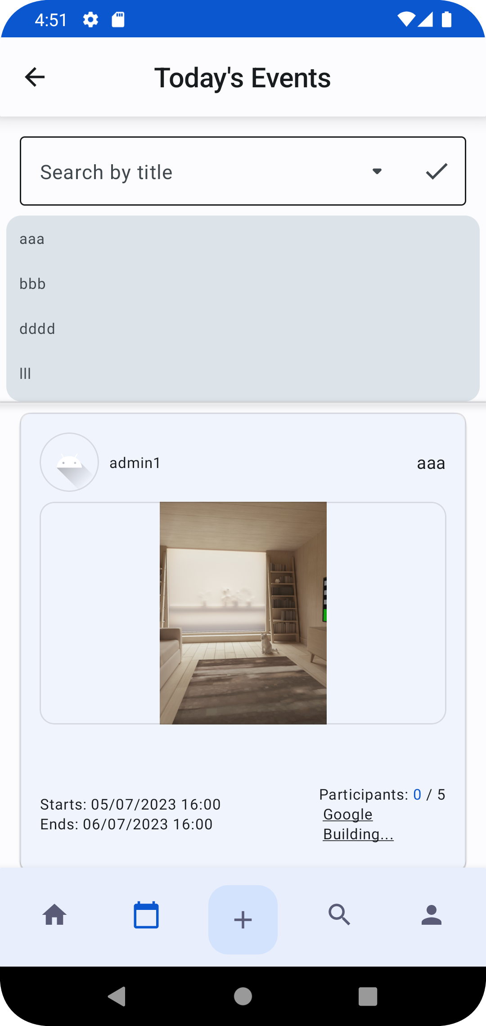
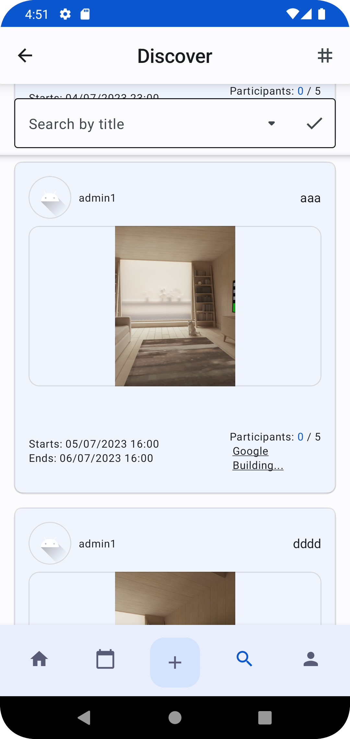
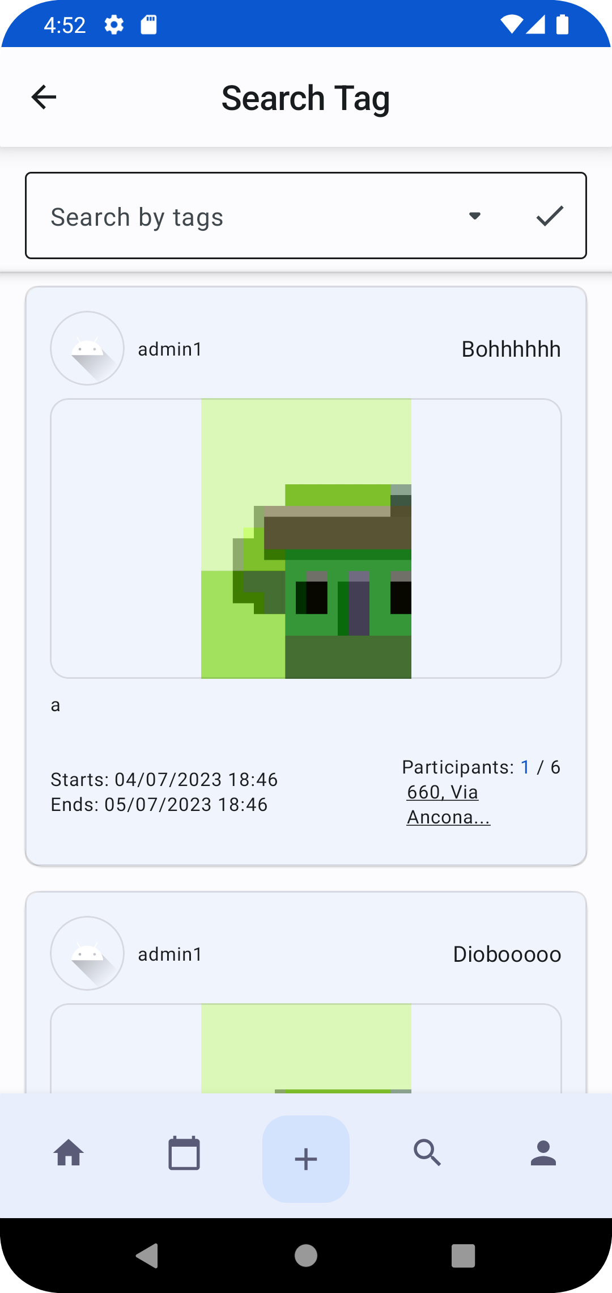
Schermate dell’App
12

Slide 14
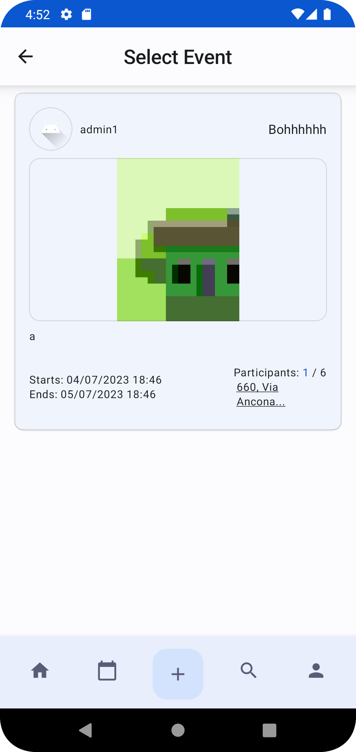
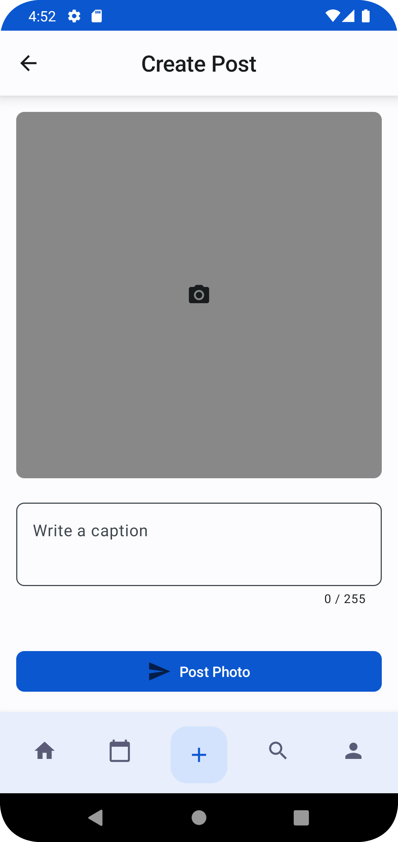
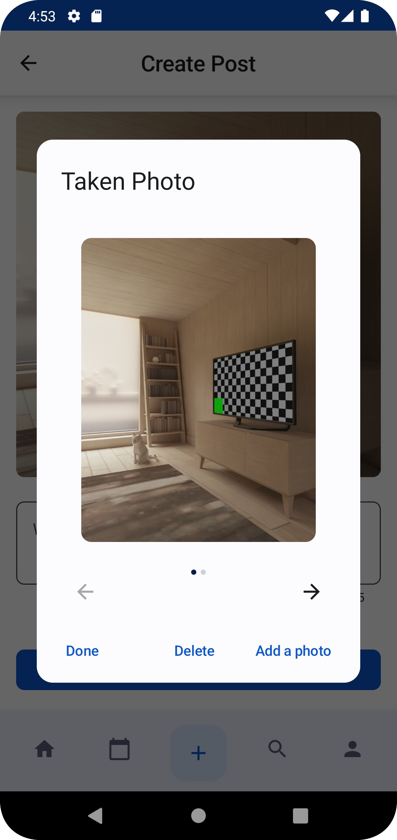
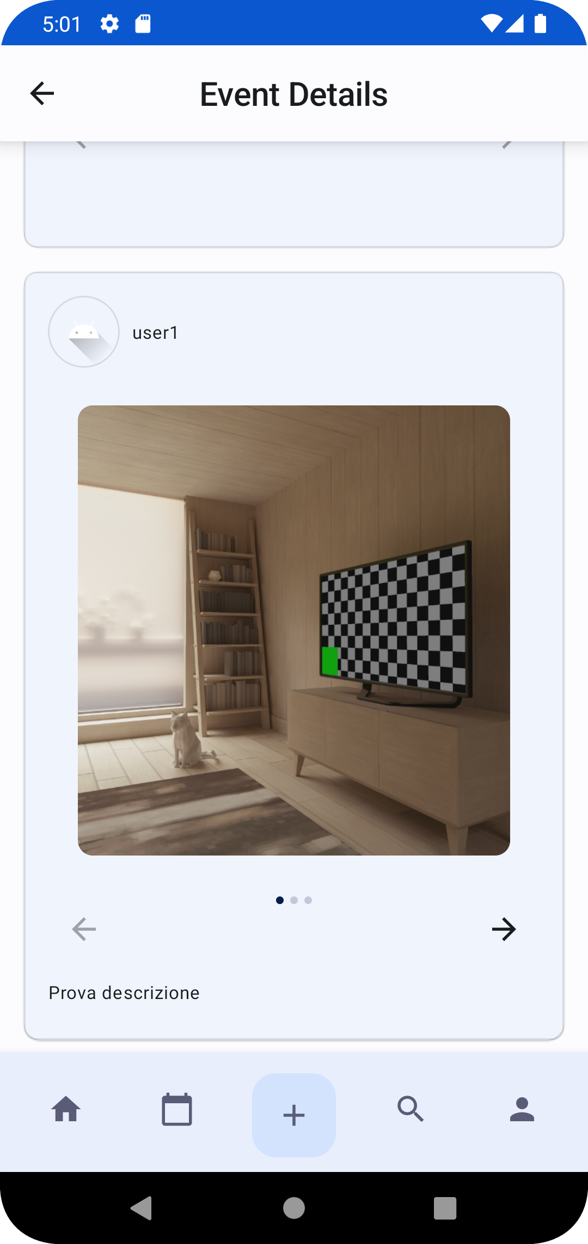
Schermate dell’App
13

Slide 15
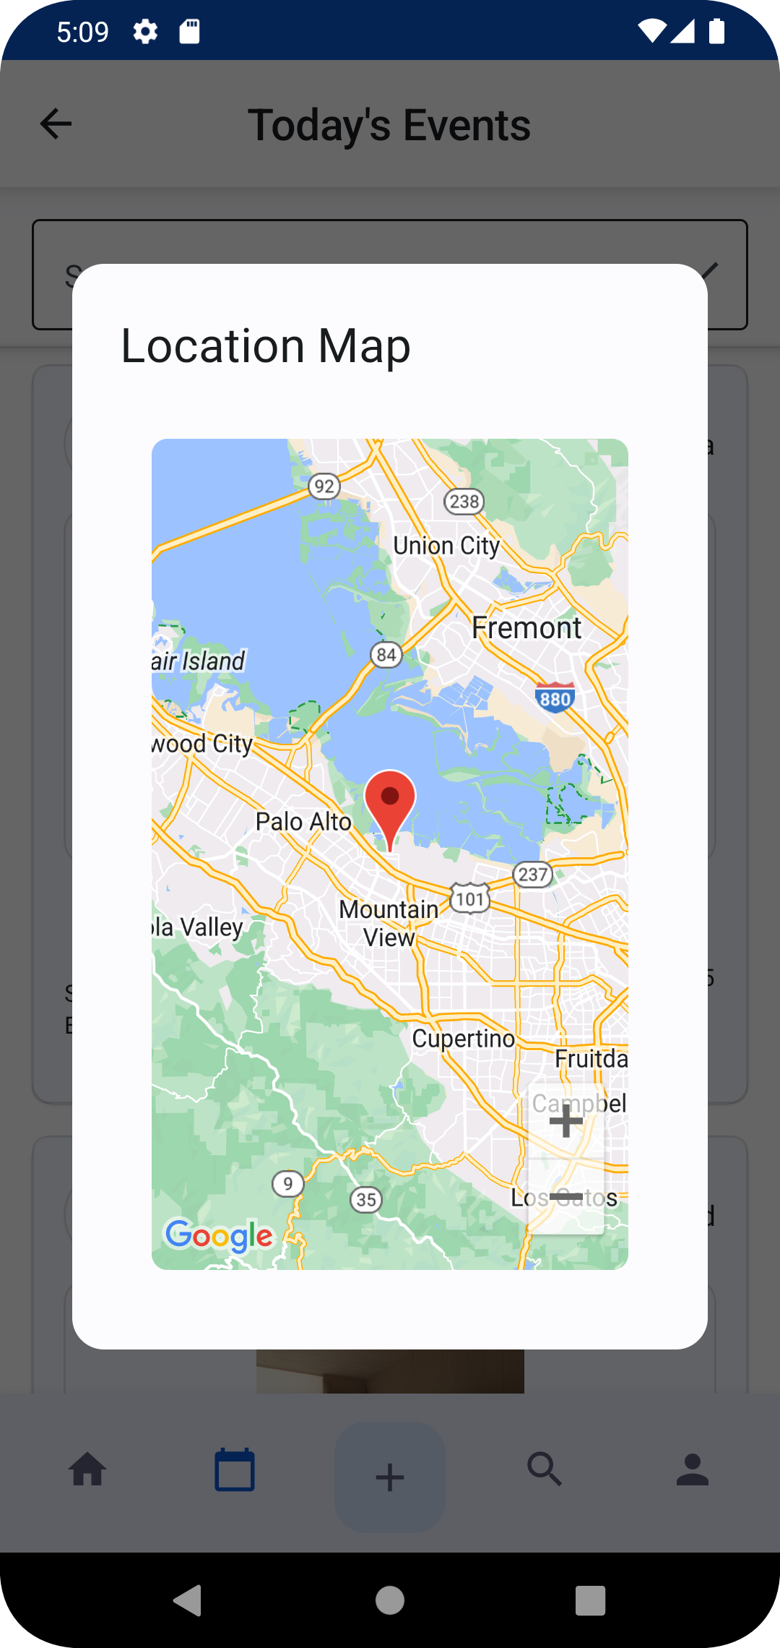
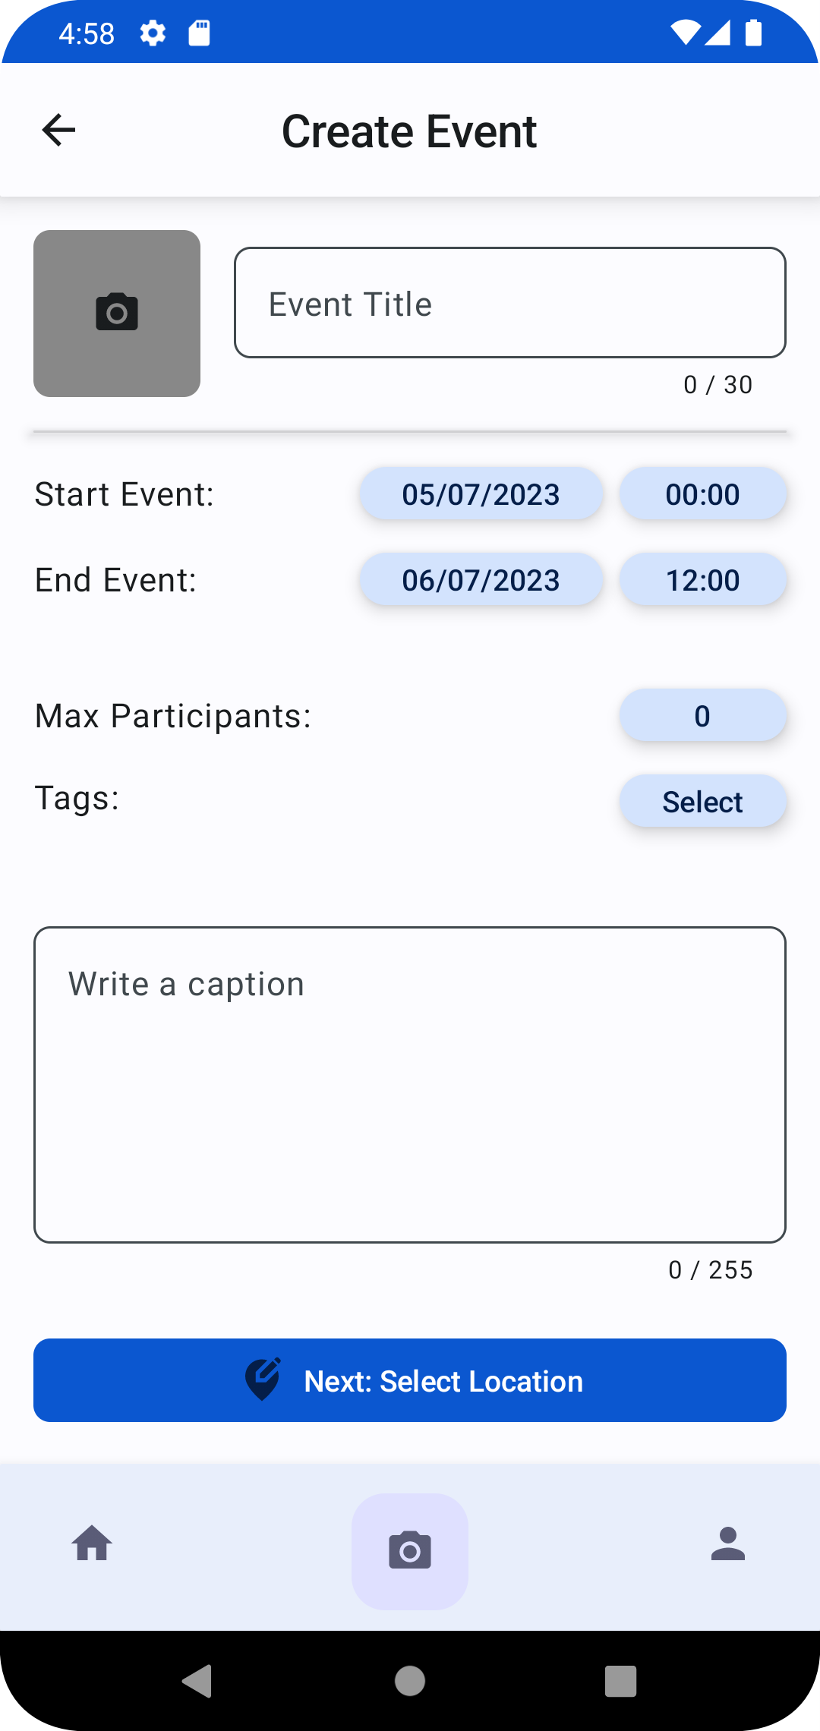
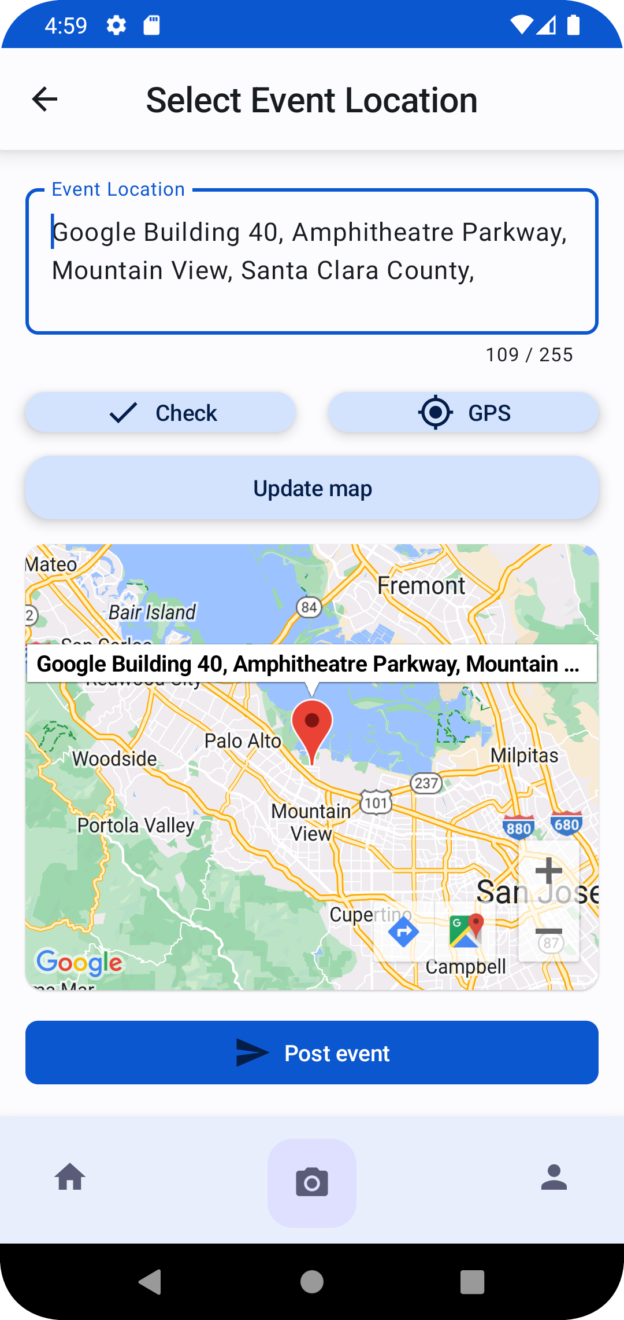
Schermate dell’App
14

